Slide 1
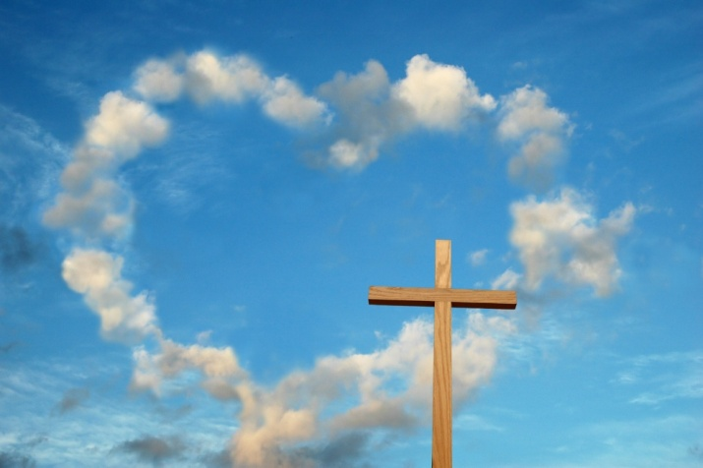
Les 11 Samen aan de slag

Slide 2
Les 11 Samen aan de slag
Psalm 22;2,3
Mijn God, mijn God, waarom hebt u mij verlaten? U blijft ver weg en redt mij niet, ook al schreeuw ik het uit. ‘Mijn God!’ roep ik overdag, en u antwoordt niet, ’s nachts, en ik vind geen rust.
Psalm 116:3-6
Banden van de dood omknelden mij, angsten van het dodenrijk grepen mij aan, ik voelde angst en pijn. Toen riep ik de naam van de HEER: ‘HEER, red toch mijn leven!’ De HEER is genadig en rechtvaardig, onze God is een God van ontferming, de HEER beschermt de eenvoudigen, machteloos was ik en hij heeft mij bevrijd.

Slide 3
Les 11 Samen aan de slag
Psalm 51: 5,6
Ik ken mijn wandaden, ik ben mij steeds van mijn zonden bewust, tegen u, tegen u alleen heb ik gezondigd, ik heb gedaan wat slecht is in uw ogen. Laat uw uitspraak rechtvaardig zijn en uw oordeel zuiver.
Psalm 145: 1-3
U, mijn God en koning, wil ik roemen, uw naam prijzen tot in eeuwigheid. Elke dag opnieuw wil ik u prijzen, uw naam loven tot in eeuwigheid: ‘Groot is de HEER, hem komt alle lof toe, zijn grootheid is niet te doorgronden.’
Psalm 6:7,8
Moe ben ik van zuchten, elke nacht is mijn kussen nat, mijn bed doorweekt van tranen. Mijn ogen zijn gezwollen van verdriet, roodomrand van alles wat mij benauwt.

